Slide 1
他使我的灵魂苏醒（一）
神的儿子，福音的起头（24）

Slide 2
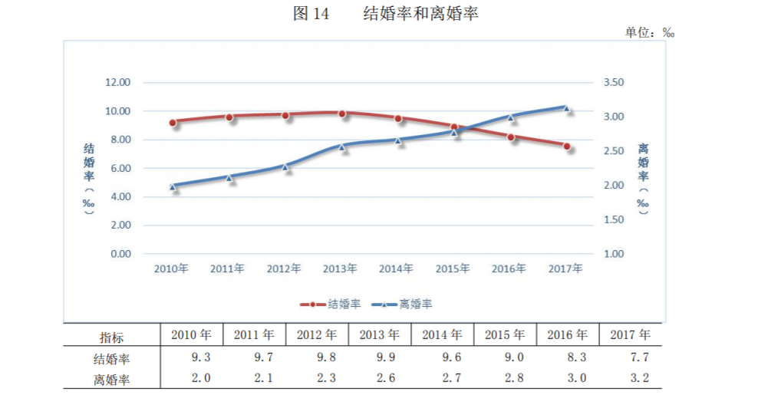
民政部 2017 年社会服务发展统计公报
结婚率=（结婚数/总人口）×1000‰；离婚率=（离婚数/总人口）×1000‰
2015年中国的离婚率2.79‰，排世界第3位，仅次于俄罗斯和美国
（俄4.5‰，美3.6‰）
http://www.mca.gov.cn/article/sj/tjgb/2017/201708021607.pdf

Slide 3
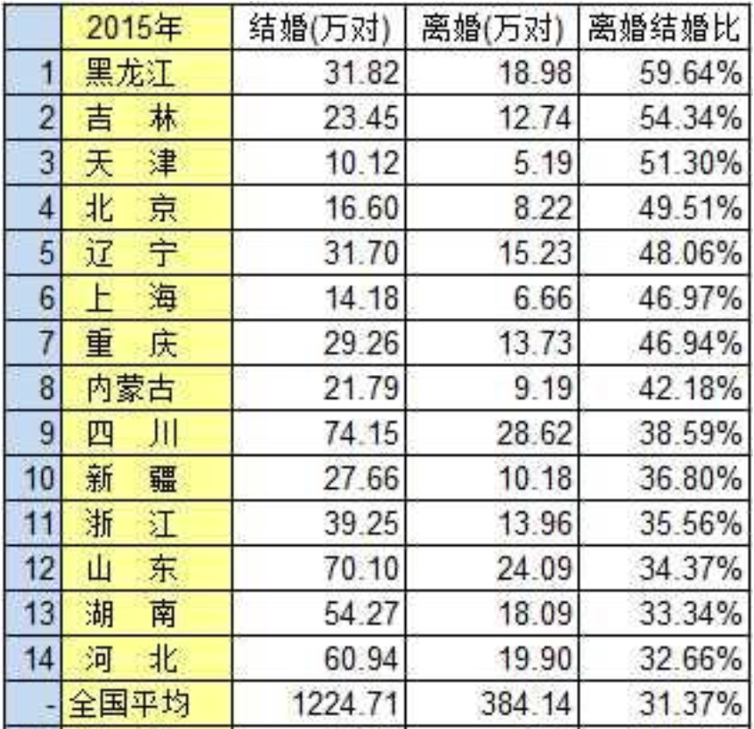
https://www.zhihu.com/question/68553143

Slide 4
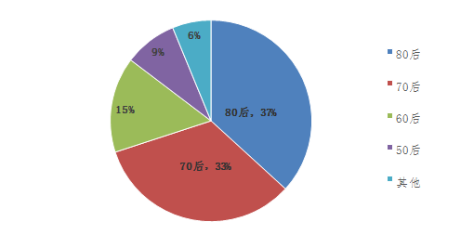
北京一中院离婚纠纷二审判决结案案件当事人年龄结构图2014.04-2017.06
http://news.66law.cn/a/20171031/71891.html

Slide 5
https://www.zhihu.com/question/68553143

Slide 6
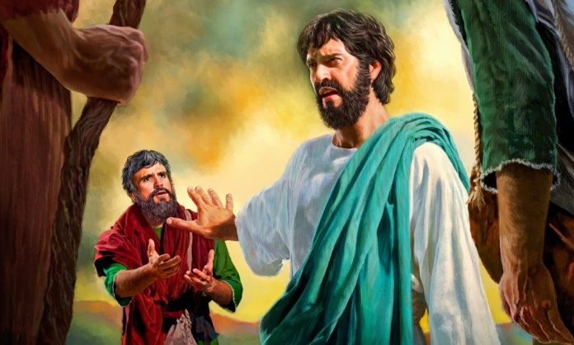
马可福音第8章
²⁷ 耶稣和门徒出去，往该撒利亚腓立比的村庄去；在路上问门徒说：人说我是谁？ ²⁸ 他们说：有人说是施洗的约翰；有人说是以利亚；又有人说是先知里的一位。²⁹ 又问他们说：你们说我是谁？彼得回答说：你是基督。³⁰ 耶稣就禁戒他们，不要告诉人。³¹ 从此，他教训他们说：人子必须受许多的苦，被长老、祭司长，和文士弃绝，并且被杀，过叁天复活。³² 耶稣明明的说这话，彼得就拉着他，劝(rebuke)他。³³ 耶稣转过来，看着门徒，就责备(rebuke)彼得说：撒但，退我后边去罢！因为你不体贴神的意思，只体贴人的意思。
太16:16 西门彼得回答说：你是基督，是永生神的儿子。 16:17 耶稣对他说：西门巴约拿，你是有福的！因为这不是属血肉的指示你的，乃是我在天上的父指示的。 16:18 我还告诉你，你是彼得，我要把我的教会建造在这磐石上；阴间的权柄，不能胜过他。 16:19 我要把天国的钥匙给你，凡你在地上所捆绑的，在天上也要捆绑；凡你在地上所释放的，在天上也要释放。

Slide 7
马可福音第8章
³⁴ 于是叫众人和门徒来，对他们说：若有人要跟从我，就当捨己，背起他的十字架来跟从我。³⁵ 因为，凡要救自己生命 (psuche, soul, 灵魂) 的，必丧掉(apollumi, to destroy utterly) 生命 (soul, 灵魂) ；凡为我和福音丧掉生命 (soul, 灵魂) 的，必救了生命 (soul, 灵魂) 。 ³⁶ 人就是赚得全世界，赔上自己的生命 (soul, 灵魂) ，有甚么益处呢？³⁷ 人还能拿甚么换生命 (soul, 灵魂) 呢？³⁸ 凡在这淫乱罪恶的世代，把我和我的道当作可耻的，人子在他父的荣耀里，同圣天使降临的时候，也要把那人当作可耻的。

Slide 8
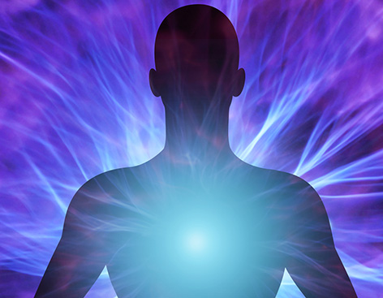
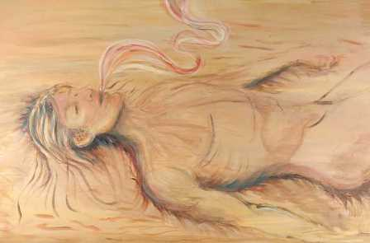
什么是人的灵魂（soul）？
创1:26 神说：我们要照着我们的形象、按着我们的样式造人，使他们管理海里的鱼、空中的鸟、地上的牲畜，和全地，并地上所爬的一切昆虫。 1:27 神就照着自己的形象造人，乃是照着他的形象造男造女。 1:28 神就赐福给他们，又对他们说：要生养众多，遍满地面，治理这地，也要管理海里的鱼、空中的鸟，和地上各样行动的活物。
创2:7 耶和华 神用地上的尘土造人，将生气吹在他鼻孔里，他就成了有灵的活人，名叫亚当。And the LORD God formed man of the dust of the ground, and breathed into his nostrils the breath of life; and man became a living soul (nephesh).

Slide 9
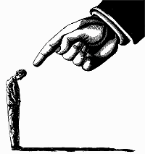
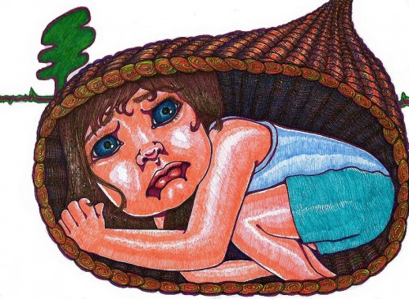
什么是人的灵魂（soul）？
创3:1 耶和华 神所造的，唯有蛇比田野一切的活物更狡猾。蛇对女人说：神岂是真说不许你们吃园中所有树上的果子么？ 3:2 女人对蛇说：园中树上的果子，我们可以吃，3:3 唯有园当中那棵树上的果子，神曾说：你们不可吃，也不可摸，免得你们死。3:4 蛇对女人说：你们不一定死；3:5 因为 神知道，你们吃的日子眼睛就明亮了，你们便如神能知道善恶。3:6 于是女人见那棵树的果子好作食物，也悦人的眼目，且是可喜爱的，能使人有智慧，就摘下果子来吃了，又给他丈夫，他丈夫也吃了。3:7 他们二人的眼睛就明亮了，纔知道自己是赤身露体，便拿无花果树的叶子为自己编作裙子。3:8 天起了凉风，耶和华神在园中行走。那人和他妻子听见神的声音，就藏在园里的树木中，躲避耶和华神的面。
羞耻与惧怕

Slide 10
什么是人的灵魂（soul）？
箴23:7 因为他心怎样思量，他为人就是怎样。 For as he thinks in his heart (nephesh, soul), so is he.
出21:23 若有别害，就要以命偿命， But if any harm follows, then you shall give life (nephesh, soul) for life (nephesh, soul).
创12:5 亚伯兰将他妻子撒莱和姪儿罗得，连他们在哈兰所积蓄的财物、所得的人口(nephesh, soul)，都带往迦南地去。他们就到了迦南地。
诗41:4 我曾说：耶和华啊，求你怜恤我，医治我 (nephesh, soul)！因为我得罪了你。 I said, “LORD, be merciful to me; Heal my soul, for I have sinned against You.”
出30:12 你要按以色列人被数的，计算总数，你数的时候，他们各人要为自己的生命heart (nephesh, soul)把赎价奉给耶和华，免得数的时候在他们中间有灾殃。
弥6:7 耶和华岂喜悦千千的公羊，或是万万的油河么？我岂可为自己的罪过献我的长子么？为心中的罪恶 (the sin of my soul) 献我身所生的么？

Slide 11
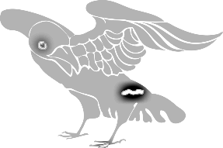
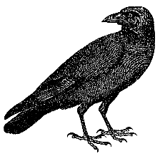
天然人灵魂（soul）的特点
私欲lust (因相信自己缺乏而产生的渴求):
雅1:15 私慾既怀了胎，就生出罪来；罪既长成，就生出死来。
肉体
解决方法1
（学业、成就）
自我
依靠
解决方法2
（钱财）
解决方法3
（男女关系）
希望别人也不好
缺乏2
缺乏1
缺乏3
撒但的谎言：
你没有，你不行

Slide 12
天然人灵魂（soul）的特点
肉体
解决方法1
（学业、成就）
自我
依靠
解决方法2
（钱财）
解决方法3
（男女关系）
希望别人也不好
缺乏2
缺乏1
缺乏3
撒但的谎言：
你没有，你不行
https://www.zhihu.com/question/68553143

Slide 13
天然人灵魂（soul）的特点
给予
肉体
解决方法1
（学业、成就）
自我
依靠
解决方法2
（钱财）
解决方法3
（男女关系）
希望别人也不好
缺乏2
缺乏1
缺乏3
撒但的谎言：
你没有，你不行
索取

Slide 14
天然人灵魂（soul）的特点
给予
肉体
解决方法1
（学业、成就）
自我
依靠
索取
解决方法2
（钱财）
解决方法3
（男女关系）
希望别人也不好
缺乏2
缺乏1
缺乏3
撒但的谎言：
你没有，你不行

Slide 15
天然人灵魂（soul）的特点
肉体
索取
解决方法1
（学业、成就）
自我
依靠
给予
解决方法2
（钱财）
解决方法3
（男女关系）
希望别人也不好
缺乏2
缺乏1
缺乏3
撒但的谎言：
你没有，你不行

Slide 16
天然人灵魂（soul）的特点
弗5:22 你们作妻子的，当顺服自己的丈夫，如同顺服主。 5:23 因为丈夫是妻子的头，如同基督是教会的头；他又是教会全体的救主。 5:24 教会怎样顺服基督，妻子也要怎样凡事顺服丈夫。 5:25 你们作丈夫的，要爱你们的妻子，正如基督爱教会，为教会捨己。 5:26 要用水藉着道把教会洗净，成为圣洁， 5:27 可以献给自己，作个荣耀的教会，毫无玷污、皱纹等类的病，乃是圣洁没有瑕疵的。 5:28 丈夫也当照样爱妻子，如同爱自己的身子；爱妻子便是爱自己了。 5:29 从来没有人恨恶自己的身子，总是保养顾惜，正象基督待教会一样， 5:30 因我们是他身上的肢体（有古卷在此有：就是他的骨他的肉）。 5:31 为这个缘故，人要离开父母，与妻子连合，二人成为一体。 5:32 这是极大的奥秘，但我是指着基督和教会说的。 5:33 然而，你们各人都当爱妻子，如同爱自己一样。妻子也当敬重他的丈夫。
肉体
解决方法1
（学业、成就）
自我
依靠
解决方法2
（钱财）
解决方法3
（男女关系）
希望别人也不好
缺乏2
缺乏1
缺乏3
撒但的谎言：
你没有，你不行

Slide 17
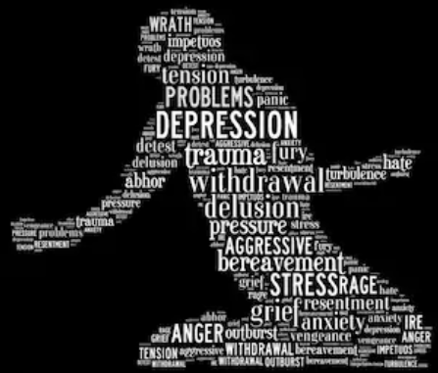
天然人灵魂（soul）的特点
肉体
解决方法1
（学业、成就）
自我
依靠
解决方法2
（钱财）
解决方法3
（男女关系）
希望别人也不好
缺乏2
缺乏1
缺乏3
撒但的谎言：
你没有，你不行

